Slide 1
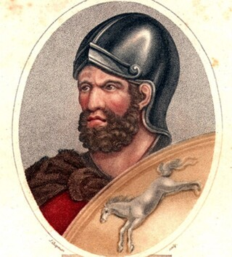
LECTIO UNDECIMA
Μάθημα 11
Η ΡΩΜΗ
ΚΑΙ
Η ΚΑΡΧΗΔΟΝΑ
ΑΝΝΙΒΑΣ

Slide 2
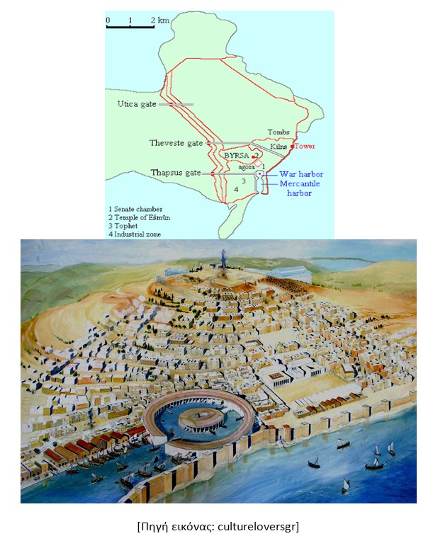
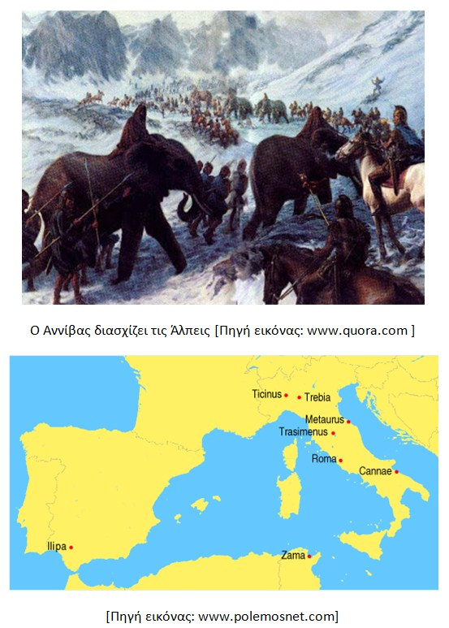

Slide 3
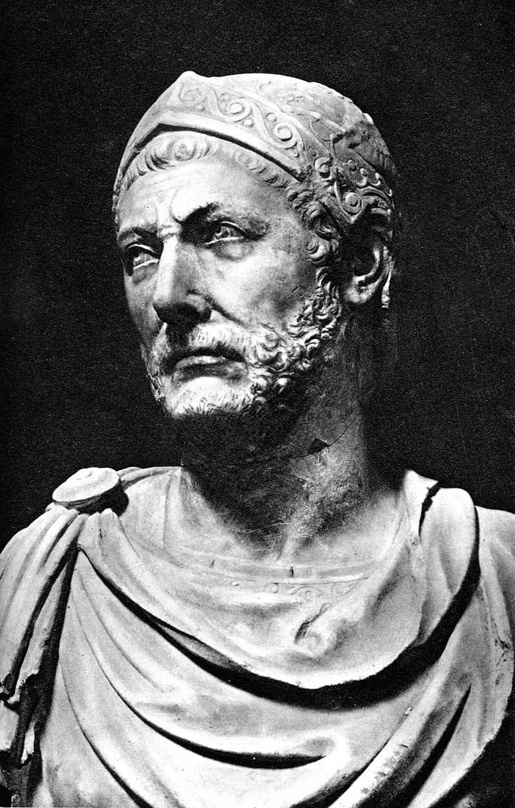
Η σχέση Ρώμης – Καρχηδόνας ήταν σχέση μίσους. Η μία πόλη ήθελε να εξαφανίσει την άλλη.
Ο Αννίβας γεννήθηκε το 247 π.Χ. μια εποχή που η Καρχηδόνα ταπεινωνόταν διαρκώς από τη Ρώμη. Το όνομά του σημαίνει: «Η χάρη του Βάαλ».
Ο Τίτος Λίβυος αναφέρει ότι όταν ήταν 9 χρονών ο Αννίβας είχε δώσει μπροστά στον πατέρα του και τους Καρχηδόνιους όρκο να θεωρεί τους Ρωμαίους μισητούς αντιπάλους και να τους πολεμά ισόβια.
Στα 26 του χρόνια ανέλαβε την ηγεσία των Καρχηδονίων. Υπήρξε σκληρός ηγέτης, φιλάργυρος αλλά ήταν αγαπητός στους στρατιώτες του. Ζούσε σαν στρατιώτης και μοιραζόταν τις κακουχίες μαζί τους. Ήταν εξαιρετικός διπλωμάτης και πρωτοπόρος στην κατασκοπεία.

Slide 4
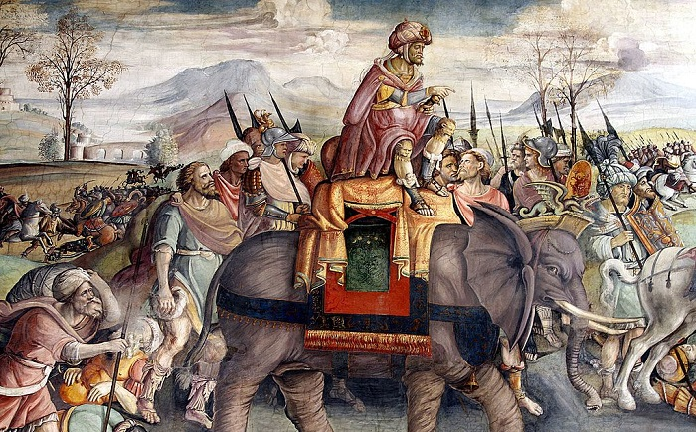
Επεδίωκε τις μάχες σε εχθρικό έδαφος. Οι Ρωμαίοι γνώριζαν ότι υπήρχαν μόνο τρεις δίοδοι προς το εσωτερικό της ιταλικής χερσονήσου:
Η θάλασσα (την οποία έλεγχαν)
Μια μεγάλη χερσαία οδός
Η εξαιρετικά δύσκολη διαδρομή των Άλπεων, που επέλεξε ο Αννίβας.
Έχασε όμως τις μισές του δυνάμεις στη διαδρομή.
Ενώ προχωρούσαν έκανε ένα μοιραίο λάθος. Όταν οι πάντες σταμάτησαν να κινούνται, επειδή φοβήθηκαν τη στερότητα του εδάφους, χτύπησε με δύναμη έναν βράχο για να αποδείξει ότι το έδαφος ήταν σταθερό. Μια θανατηφόρα χιονοστιβάδα του κόστισε 25.000 άνδρες και τα μισά του ζώα. (Δεν ήταν εξοικειωμένος με τις χιονοστιβάδες...)

Slide 5
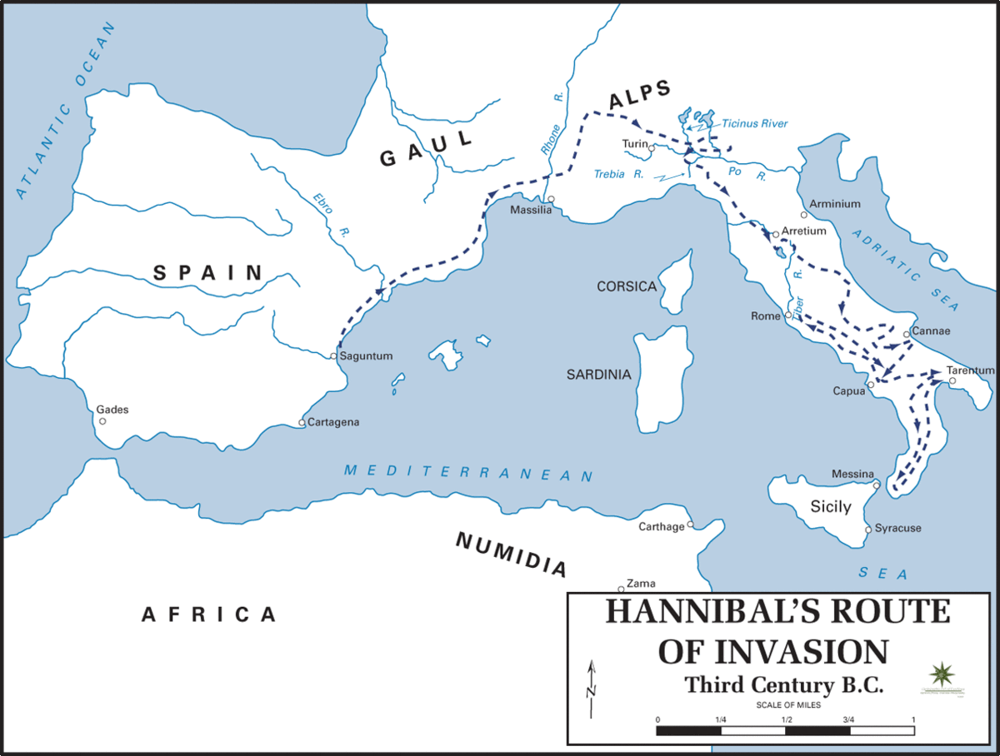

Slide 6
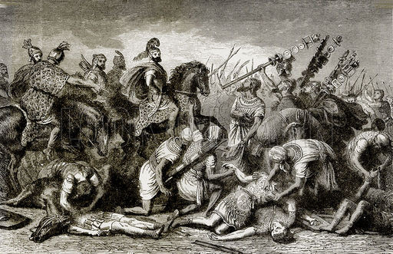
Συνέτριψε τους Ρωμαίους κυριολεκτικά στις Κάννες – Ιούνιος 216 π.Χ.
Περισσότεροι από 70.000 Ρωμαίοι, μεταξύ τους ένας ύπατος ο Αιμίλιος Παύλος, δυο ανθύπατοι, ο Σερβίλιος και Ατίλιος, δυο ταμίες, είκοσι εννέα χιλίαρχοι και ογδόντα συγκλητικοί φονεύθηκαν. 10.000 ήταν οι αιχμάλωτοι. Οι Καρχηδόνιοι έχασαν 6.000 άνδρες.
Ο Φραγκίσκος Βερτολίνι γράφει: «Αν εξαιρέσουμε τη μάχη στην Πλάταια με την πανωλεθρία των Περσών, η παγκόσμια ιστορία του πολέμου δεν έχει μέχρι σήμερα ν΄ αναγράψει όλεθρο μεγαλύτερο απ’ αυτόν που υπέστησαν οι Ρωμαίοι στις Κάννες».

Slide 7
Ο Β΄ Καρχηδονιακός πόλεμος έληξε με τη μάχη της Ζάμας το 202 π.Χ., όπου καταστράφηκε ολοκληρωτικά ο στρατός του Αννίβα.
Για τους Ρωμαίους ήταν σημαντική η εξαφάνιση του φόβου των Καρχηδονίων. “Carthago delenda est”.
Έτσι, στον Γ΄ Καρχηδονιακό πόλεμο (149-146 π.Χ.) οι Ρωμαίοι εισβάλλουν στην Καρχηδόνα με αρχηγό τον Σκιπίωνα Αιμιλιανό και την ισοπεδώνουν. Οι κάτοικοι εγκατέλειψαν τρομαγμένοι την πόλη, τα κτίρια κατεδαφίστηκαν. Οι Ρωμαίοι σκόρπισαν παντού αλάτι για να μην εμφανιστεί πλέον ίχνος ζωής στον τόπο αυτό. Η γη πια δεν έκανε καρπούς.
Ο Αννίβας ζήτησε καταφύγιο στους ηγεμόνες της Ανατολής. Το 183 π.Χ., όμως, περικυκλώθηκε από τους Ρωμαίους στο κρησφύγετό του στη Λίμπισσα (κοντά στη σημερινή Κωνσταντινούπολη) και αυτοκτόνησε πίνοντας δηλητήριο για να μην τους δώσει τη χαρά να τον σκοτώσουν εκείνοι.

Slide 8
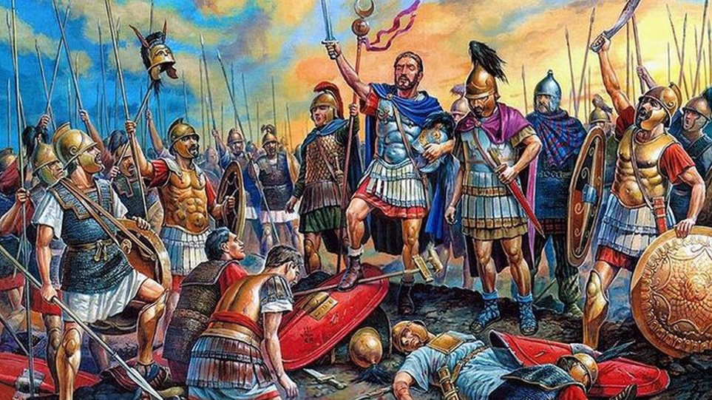
ΑΝΝΙΒΑΣ

Slide 9
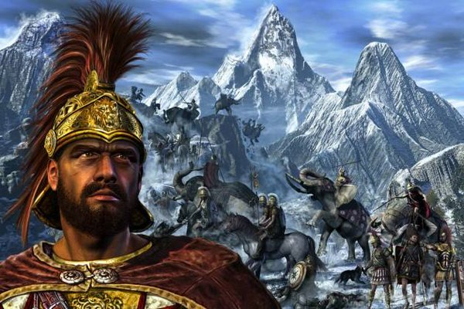

Slide 10
Hannibal, dux Carthaginiensis, VI et XX annos natus, omnes gentes Hispaniae bello superāvit et Saguntum vi expugnāvit. Postea Alpes, quae Italiam ab Galliā seiungunt, cum elephantis transiit. Ubi in Italiā fuit, apud Ticīnum, Trebiam, Trasumēnum et Cannas copias Rōmanōrum profligāvit et delēvit. Populus Rōmānus cladem Cannensem pavidus audīvit. In agro Falerno Hannibal ex insidiis Fabii Maximi se expedīvit. Postquam XIV annos in Italiā complēvit, Carthaginienses eum in Africam revocavērunt. Ibi Hannibal bellum cum Rōmānis componere frustra cupīvit. Denique cum P. Scipiōne apud Zamam dimicāvit, sed Rōmāni victoriam reportavērunt.

Slide 11
Hannibal, dux Carthaginiensis, VI et XX annos natus, omnes gentes Hispaniae bello superāvit et Saguntum vi expugnāvit. Postea Alpes, quae Italiam ab Galliā seiungunt, cum elephantis transiit. Ubi in Italiā fuit, apud Ticīnum, Trebiam, Trasumēnum et Cannas copias Rōmanōrum profligāvit et delēvit. Populus Rōmānus cladem Cannensem pavidus audīvit. In agro Falerno Hannibal ex insidiis Fabii Maximi se expedīvit. Postquam XIV annos in Italiā complēvit, Carthaginienses eum in Africam revocavērunt. Ibi Hannibal bellum cum Rōmānis componere frustra cupīvit. Denique cum P. Scipiōne apud Zamam dimicāvit, sed Rōmāni victoriam reportavērunt.

Slide 12
Χρωματικοσ
Κωδικασ λεξιλογιου
Κόκκινο: Ουσιαστικά
Πορτοκαλί: Προθέσεις
Πράσινο: Επίθετα
Μπλε: Ρήματα
Μωβ: Σύνδεσμοι
Φούξια: Επιρρήματα
Καφέ: Αντωνυμίες

Slide 13
Λεξιλόγιο
Hannibal -alis ο Αννίβας
dux -cis (αρσ.) αρχηγός, στρατηγός
Carthaginiensis -is -e Καρχηδόνιος, επιθ. (ουσ. -is, -is)
VI et XX (sex et viginti ≃ ἕξ καί εἴκοσι) annos natus
= 26 χρονών
gens, gentis (θηλ.) έθνος, λαός
Hispania -ae η Ισπανία
supero, 1 νικώ
Saguntum -i το Σάγουντο (πόλη της Ισπανίας)
Alpes -ium οι Άλπεις
ab (πρόθ. + αφ.) από

Slide 14
seiungo, 3 χωρίζω
elephas -ntis (αρσ.) και elephantus -i (ετερόκλιτο) ελέφαντας – ΠΡΟΣΟΧΗ – παίζει σε 2 ταμπλώ!
transeo, -ii, -itum, -īre (trans + eo πηγαίνω) περνώ, διέρχομαι
ubi (χρον. σύνδ.) όταν
fuit γ' εν. του πρκ. του sum
apud (προθ. + αιτ.) κοντά
Ticīnus -i ο ποταμός Τίκινος
Trebia -ae (αρσ.) ο ποταμός Τρεβίας
Trasumēnus -i η λίμνη Τρασιμένη
Cannae -ārum οι Κάννες
copiae -ārum (πληθ.) στρατιωτικές δυνάμεις

Slide 15
proflīgo, 1 κατατροπώνω
clades -is (θ.) καταστροφή, συντριβή
Cannensis -is -e των Καννών
pavidus -a -um έντρομος
ager Falernus ο «Φαλερνός αγρός», περιοχή της Καμπανίας
expedio, 4 απελευθερώνω -me ξεφεύγω, ξεγλιστρώ
postquam (χρον. σύνδ.) αφού
XIV (quattuordecim) ≃ δεκατέσσερις
compleo, 2 συμπληρώνω
revoco, 1 ανακαλώ
compōno, 3 (bellum) τελειώνω τον πόλεμο (με συνθήκη)

Slide 16
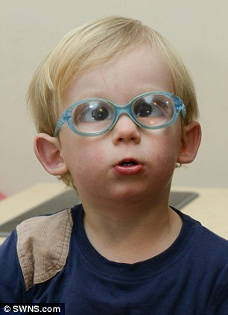
frustra (επίρρ.) μάταια
cupio, 3 (+ απαρ.) επιθυμώ
denique (επίρρ.) τελικά
Publius Scipio ο Πόπλιος Σκιπίωνας
dimico, 1 αγωνίζομαι, δίνω μάχη
victoria -ae νίκη
reporto, 1 (re + porto) κερδίζω (τη νίκη)
Μετά το λεξιλόγιο... έτοιμοι για...

Slide 17
... λέξη λέξη
τη μεταφραση!

Slide 18
Hannibal,
dux Carthaginiensis,
VI et XX annos natus,
omnes gentes Hispaniae
bello
superāvit
et Saguntum
vi
expugnāvit.
Ο Αννίβας,
ηγεμόνας
Καρχηδόνιος,
στα εικοσιέξι του
χρόνια
όλα τα έθνη
της Ισπανίας
στον πόλεμο
νίκησε
και το Σάγουντο
με τη βία
κυρίευσε.
Ο Αννίβας,
ο Καρχηδόνιος στρατηγός,
σε ηλικία
είκοσι έξι ετών
νίκησε στον πόλεμο
όλα τα έθνη
της Ισπανίας
και κυρίευσε
το Σάγουντο
με τη βία.

Slide 19
Postea Alpes,
quae Italiam
ab Galliā
seiungunt,
cum elephantis
transiit.
Ubi
in Italiā
fuit,
apud Ticīnum,
Trebiam,
Trasumēnum
et Cannas
copias
Rōmanōrum
profligāvit
et delēvit.
Αργότερα τις Άλπεις
που την Ιταλία
από τη Γαλατία
χωρίζουν,
με ελέφαντες
πέρασε.
Όταν
στην Ιταλία
ήταν,
κοντά στον Τίκινο,
τον Τρεβία,
την Τρασιμένη
και τις Κάννες,
τις στρατιωτικές δυνάμεις
των Ρωμαίων
κατατρόπωσε
και εξολόθρευσε.
Αργότερα πέρασε
με ελέφαντες τις Άλπεις,
οι οποίες χωρίζουν
την Ιταλία από τη Γαλατία.
Όταν βρέθηκε στην Ιταλία,
κατατρόπωσε και εξολόθρευσε
τις στρατιωτικές δυνάμεις
των Ρωμαίων
κοντά στον (ποταμό) Τίκινο,
τον (ποταμό) Τρεβία,
τη (λίμνη) Τρασιμένη
και τις Κάννες.

Slide 20
Populus Rōmānus
cladem Cannensem pavidus
audīvit.
Ιn agro
Falerno
Hannibal
ex insidiis
Fabii
Maximi
se expedīvit.
Ο λαός
της Ρώμης
τη σφαγή
στις Κάννες
έντρομος
πληροφορήθηκε.
Στον αγρό
Φαλερνό
ο Αννίβας
από την ενέδρα
του Φάβιου
Μάξιμου
γλίτωσε.
Ο ρωμαϊκός λαός
πληροφορήθηκε έντρομος
τη συντριβή στις Κάννες.
Στο Φαλερνό αγρό
ο Αννίβας
γλίτωσε
από την ενέδρα του Φάβιου Μάξιμου.

Slide 21
Postquam
XIV annos
in Italiā
complēvit, Carthaginienses eum
in Africam
revocavērunt.
Ibi
Hannibal
bellum
cum Rōmānis componere
frustra
cupīvit.
Αφού
14 χρόνια
στην Ιταλία
συμπλήρωσε,
οι Καρχηδόνιοι
αυτόν
στην Αφρική
ανακάλεσαν.
Εκεί
ο Αννίβας
τον πόλεμο
με τους Ρωμαίους
να τελειώσει (με συνθήκη)
μάταια
επιθύμησε.
Αφού συμπλήρωσε
δεκατέσσερα χρόνια
στην Ιταλία,
οι Καρχηδόνιοι
τον ανακάλεσαν
στην Αφρική.
Εκεί ο Αννίβας μάταια θέλησε
να τελειώσει με συνθήκη
τον πόλεμο με τους Ρωμαίους.

Slide 22
Denique
cum
P. Scipiōne
apud
Zamam
dimicāvit,
sed
Rōmāni
victoriam reportavērunt.
Τελικά
με
τον Πόπλιο Σκιπίωνα
κοντά
στη Ζάμα
έδωσε μάχη,
αλλά
οι Ρωμαίοι
τη νίκη
κέρδισαν.
Τελικά
αγωνίστηκε
με τον Πόπλιο Σκιπίωνα
κοντά στη Ζάμα,
αλλά οι Ρωμαίοι
κέρδισαν τη νίκη.

Slide 23
Συνδεσμοι - προθεσeiσ – επιρρηματα - Αντωνυμιεσ
Hannibal, dux Carthaginiensis, VI et XX annos natus, omnes gentes Hispaniae bello superāvit et Saguntum vi expugnāvit. Postea Alpes, quae Italiam ab Galliā seiungunt, cum elephantis transiit. Ubi in Italiā fuit, apud Ticīnum, Trebiam, Trasumēnum et Cannas copias Rōmanōrum profligāvit et delēvit. Populus Rōmānus cladem Cannensem pavidus audīvit. In agro Falerno Hannibal ex insidiis Fabii Maximi se expedīvit. Postquam XIV annos in Italiā complēvit, Carthaginienses eum in Africam revocavērunt. Ibi Hannibal bellum cum Rōmānis componere frustra cupīvit. Denique cum P. Scipiōne apud Zamam dimicāvit, sed Rōmāni victoriam reportavērunt.
Ovidius poēta in terrā Ponticā exulat. Epistulas Rōmam scriptitat. Epistulae plenae querelārum sunt. Rōmam desiderat et fortūnam adversam deplōrat. Narrat de incolis barbaris et de terrā gelidā. Poētam curae et miseriae excruciant. Epistulis contra iniuriam repugnat. Musa est unica amīca poētae.

Slide 24
παρακειμενοσ
α΄, β΄, δ΄ συζυγία
και sum

Slide 25
Παρακείμενος ρήμα amo = αγαπώ
ego
tu
Ille - a
nos
vos
Illi - ae
amav i
amav isti
amav it
amav imus
amav istis
amav erunt

Slide 26
Παρακείμενος ρήμα deleo = καταστρέφω
ego
tu
Ille - a
nos
vos
Illi - ae
delev i
delev isti
delev it
delev imus
delev istis
delev erunt

Slide 27
Παρακείμενος Ρήμα audio = ακούω
ego
tu
Ille - a
nos
vos
Illi - ae
audiv i
audiv isti
audiv it
audiv imus
audiv istis
audiv erunt

Slide 28
Παρακείμενος ρήμα sum = είμαι
ego
tu
Ille - a
nos
vos
Illi - ae
fu i
fu isti
fu it
fu imus
fu istis
fu erunt

Slide 29
Ας μάθουμε και κάτι καινούργιο:
σουπίνο!

Slide 30
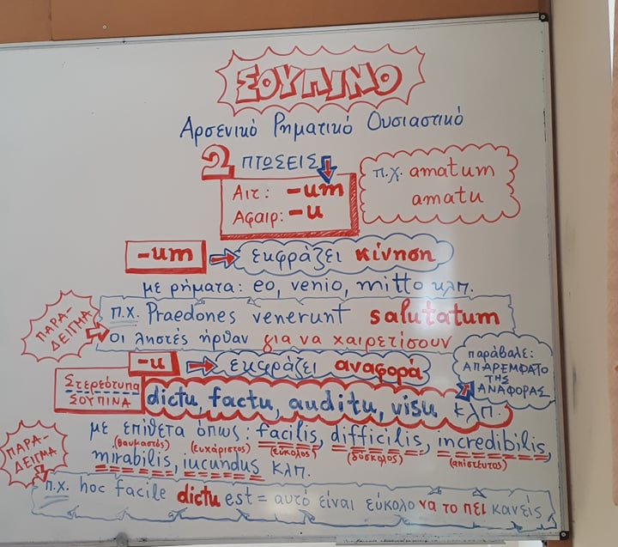
Τι’ν τούτο, ρε παιδιά;

Slide 32
Τι θα λέγατε
τώρα για λίγη ετυμολογία;

Slide 33
ετυμολογια
Ελληνικά
Λατινικά
Λατινογενείς γλώσσες
δούκας, δούκισσα,
δουκάτο, ντούτσε
dux
duke (αγγλ.) → δούκας
dukedom → δουκάτο
ἕξι
sex
six (αγγλ.) → έξι
εἴκοσι
viginti
natus
natal (αγγλ.) → γενέθλιος
gens, gentis
gentle (αγγλ.) → ευγενικός

Slide 34
Ελληνικά
Λατινικά
Λατινογενείς γλώσσες
ὑπέρ, υπεροχή,
υπέροχος
super
superpower (αγγλ.) → υπερδύναμη
supersede → αντικαθιστώ, εκτοπίζω
πυγμή,
πυγμαχία, πυγμάχος
expugno
pugnacious (αγγλ.) →εριστικός
seiungo
junction, conjuction (αγγλ.)
→ διασταύρωση
ζεύγος
ελέφαντας,
ελεφαντόδοντο
elephas
elephant (αγγλ.) → ελέφαντας
τράνζιτ
transeo
transit, transition (αγγλ.) → διαμετακόμιση, μετάβαση

Slide 35
Ελληνικά
Λατινικά
Λατινογενείς γλώσσες
φωτοκόπια
copia
copious (αγγλ.)→ άφθονος
copiously (αγγλ.)→ άφθονα
profligo
profligate (αγγλ.) →ανήθικος
deleo
delete (αγγλ.) → διαγράφω
audio
audition (αγγλ.) → ακοή
auditory (αγγλ.) → ακουστικός
οντισιόν
αγρός, αγροτικός, αγροτεμάχιο, αγρότης
ager
agriculture (αγγλ.) → γεωργία
agricultural → γεωργικός

Slide 36
Ελληνικά
Λατινικά
Λατινογενείς γλώσσες
ἐκποδών, πόδι, ποδάγρα, χταπόδι
expedio
ex + pes
expedite (αγγλ.) → επισπεύδω
compleo < plenus
complete (αγγλ.) → πλήρης
completion (αγγλ.) → ολοκλήρωση
complet (γαλλ.) →πλήρης
κομπλέ
revoco
revoke (αγγλ.) → ανακαλώ
compose (αγγλ.) → συνθέτω
composition (γαλλ.) → σύνθεση
compono

Slide 37
Λατινικά
Λατινογενείς γλώσσες
frustra
frustrate (αγγλ.) → απογοητεύω
cupid (αγγλ.), cupide (γαλλ.) → έρωτας cupidity → απληστία
cupio
victoria < vinco
victory (αγγλ.) → νίκη
victoire (γαλλ.) → νίκη
report (αγγλ.) → κάνω αναφορά
reporting → αναφορά
reporto

Slide 38
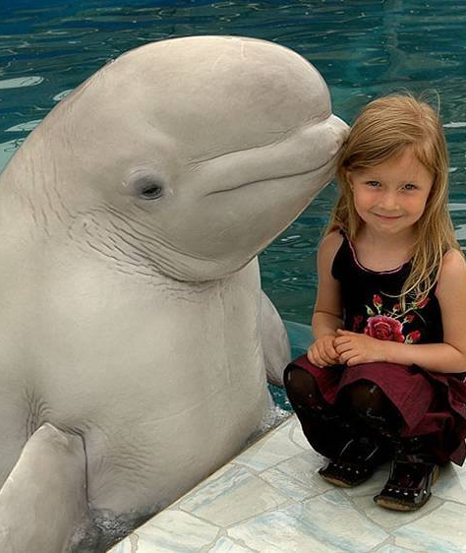
Να κλίνετε στα τετράδιά σας
δύο ρήματα από α΄, β΄ και δ΄ συζυγία στον Παρακείμενο

Slide 39
Τα λέμε στο επόμενο μάθημα!

